Slide 1

Crush
Machine Learning
Notes:
트렌드, 주기성과 함께 시계열 데이터의 특정한 시즌에 나타나는 패턴을 설명하는 특성

Slide 2
Part 0
목차
1
주제선정 및 데이터셋 설명
2
머신러닝 모델 학습
3
K-WATER 수돗물 수요 예측 분석

Slide 3

Part 1
주제 선정 및 데이터

Slide 4























Part 1
일정

Slide 5
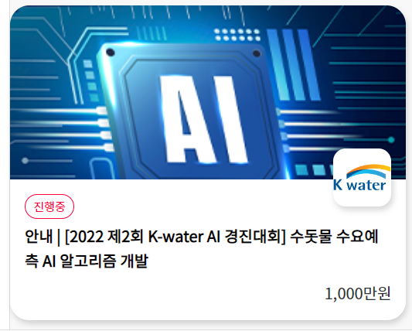
Part 1
일정

Slide 6

Part 1
일정

Slide 7



Part 1
3가지 데이터셋
이진분류
버섯
다중분류
질병
회귀분석/시계열
모기

Slide 8
데이터셋(Kaggle) | Mushroom Classifier | Disease Prediction | Mosquito Indicator
문제(모델)유형 | 이진분류 | 다중분류 | 회귀분석
분석 데이터 유형 | 정형 데이터(8000행) 23개 속성(카테고리, 버섯의 모양/냄새 등) | 정형 데이터(5000행) 132개 속성 | 정형 데이터 5개 속성(날짜/모기지표/기후)
타깃 데이터 유형 | 식용(0)/독성(1) | 질병(41개 카테고리) | 모기지표(수치형)
핵심 알고리즘(예정) | Cat/NgBoost | XGBoost | 선형회귀/시계열
모델평가 | Accuracy, F1-score | Macro F-score | RMSE, R²-score

Slide 9

Part 2
3가지 머신러닝 학습

Slide 10

[ ]
MushRoom

Slide 11

분석 프로세스 설명

Slide 12
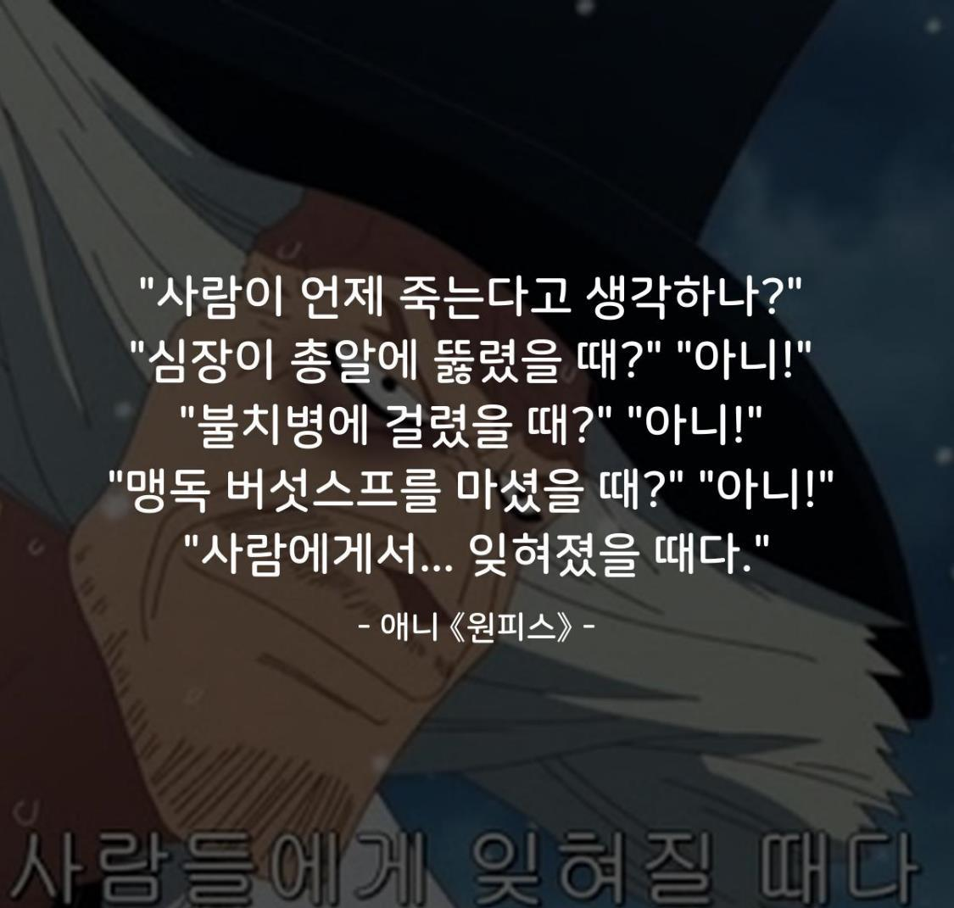

Slide 13


식용
독성

Slide 14
창규 주피터

Slide 15

[ ]
Disease

Slide 16
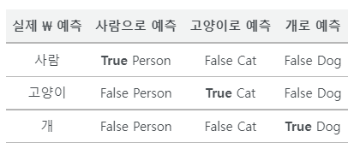
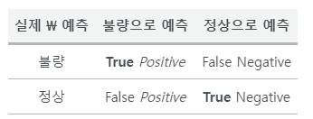
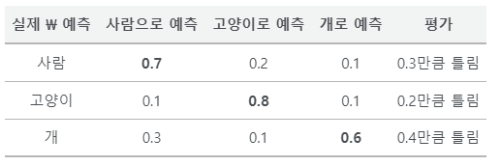
이진분류
다중분류

Slide 17

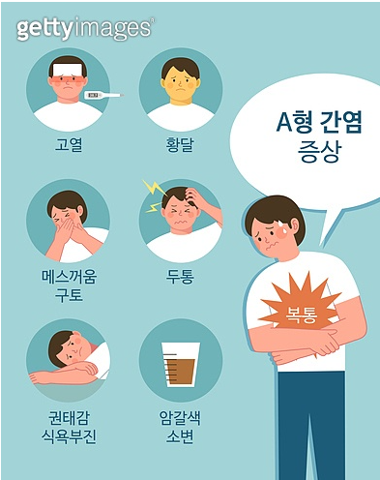

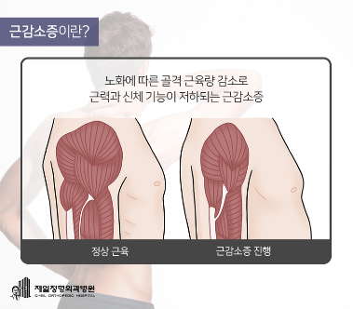
증상 데이터
질병 예측

Slide 18
분석 프로세스 설명

Slide 19

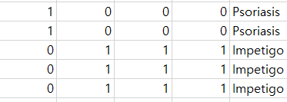
데이터 설명
더미형 데이터
속성
131개 종류 증상의 여부를 0과 1로 나타냄
타겟 속성
41개 종류의 질병 카테고리
분석모델
의사결정나무, Xgboost(multi)

Slide 20
주피터

Slide 21

[ ]
Mosquito

Slide 22
분석 프로세스 설명

Slide 23
회귀
Linear preprocess
시계열 분석
Sktime

Slide 24
주피터

Slide 25

Part 3
수돗물 수요 예측 문제

Slide 26
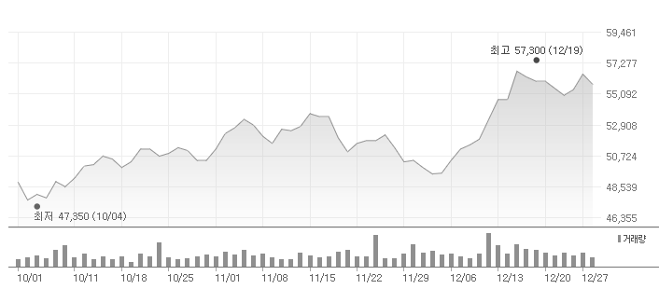
시계열 데이터란?

Slide 27
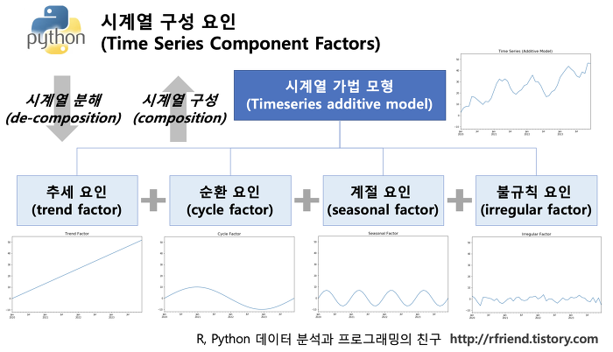
Notes:
시계열의 패턴을 분류하던지, 추세나 계절요인을 예측하던지
정상성,자기상관계수

Slide 28
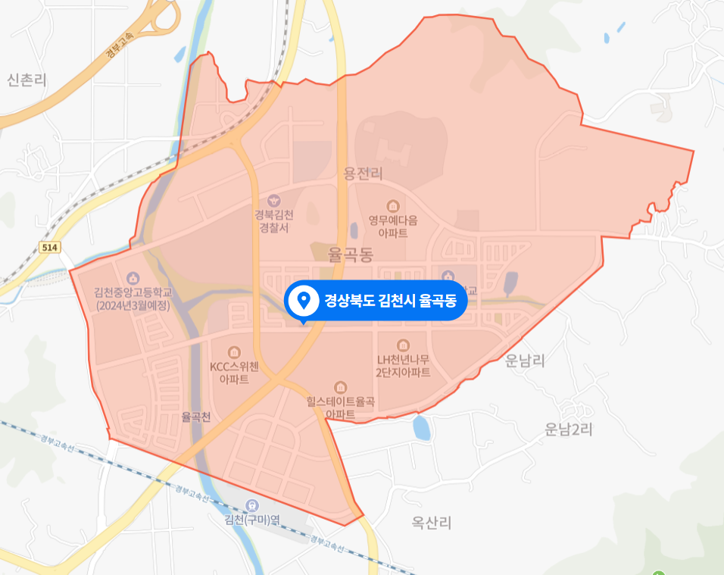
문제(Task 1)
주제
지역별 상수원 수요 파악을 위한 배수지별 유량 적산차 예측
목표
대상지(혁신도시: 경상북도 김천시 율곡동)의 상수원 사용량에 따라 달라지는 배수지의 유량 적산차를 예측
[행정 및 주거지역]의 특성

Slide 29
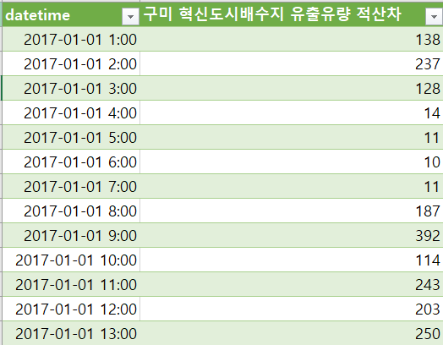
데이터 설명
시계열 데이터
시간속성
datetime(2017 ~ 2020, 구간 1시간, 35000행)
지표속성
구미 혁신도시배수지 유출유량 적산차
(해당지역 시간당 수돗물 수요량)
분석모델
SKTIME, ARIMA(Auto_arima)

Slide 30
분석 프로세스 설명

Slide 31
분석 프로세스
라이브러리 및 데이터 (Library & Data)
데이터 전처리 (Data Cleansing & Pre-Processing)
탐색적 자료 분석 (Exploratory Data Analysis)
모델 구축 (Initial Modeling)
모델 학습 및 검증 (Model Tuning & Evaluation)
결과 및 결언 (Conclusion & Discussion)
데이터셋 탐색 및 전처리
시계열 모델 구축 및 예측

Slide 32
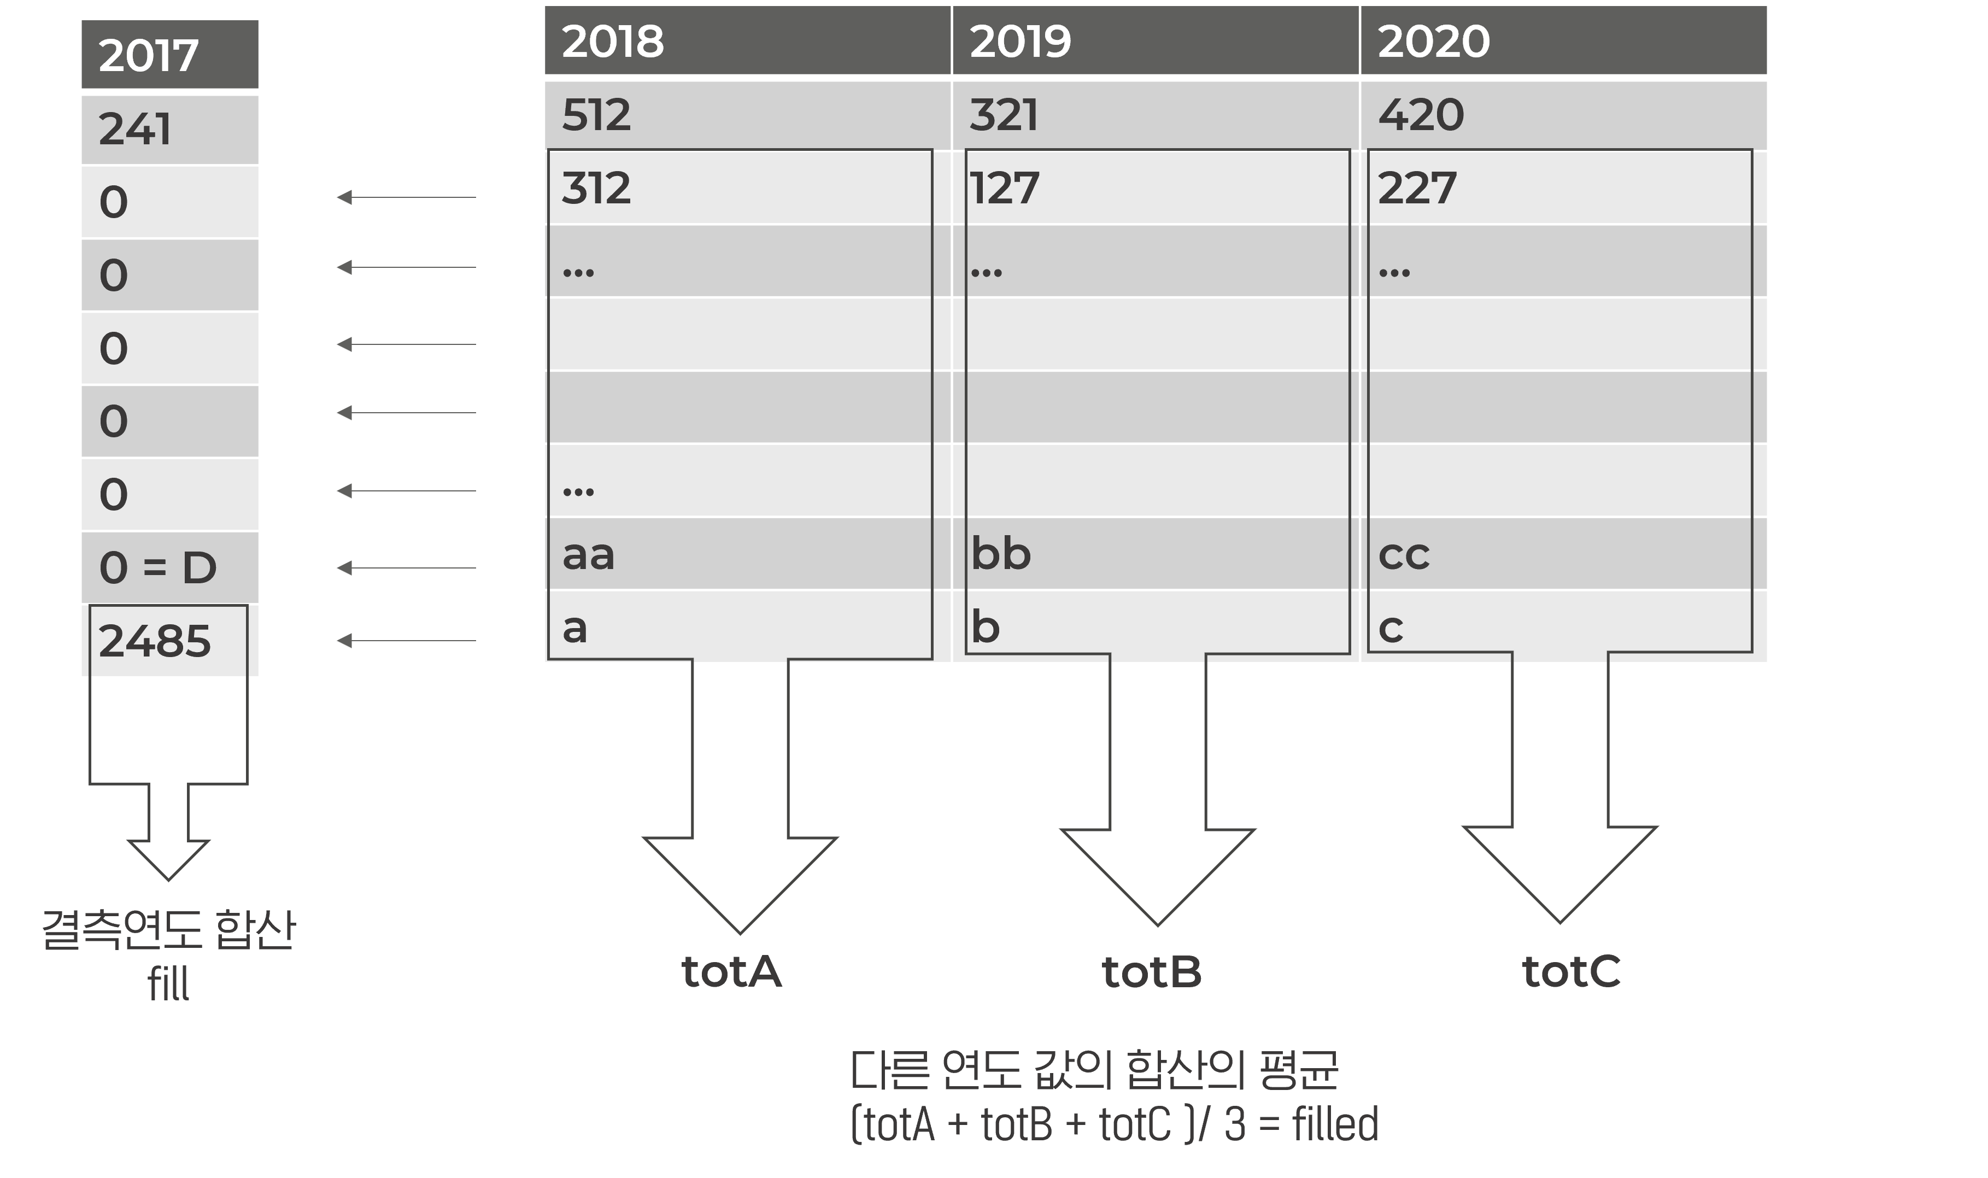
데이터셋 탐색 및 전처리
결측연도 합산/다른연도 합산 = 가중치
Fill / filled = w
각행의 합의 평균 * 가중치
((aa + bb + cc) /3 )
* w = D

Slide 33
창규 주피터

Slide 34
주피터

Slide 35
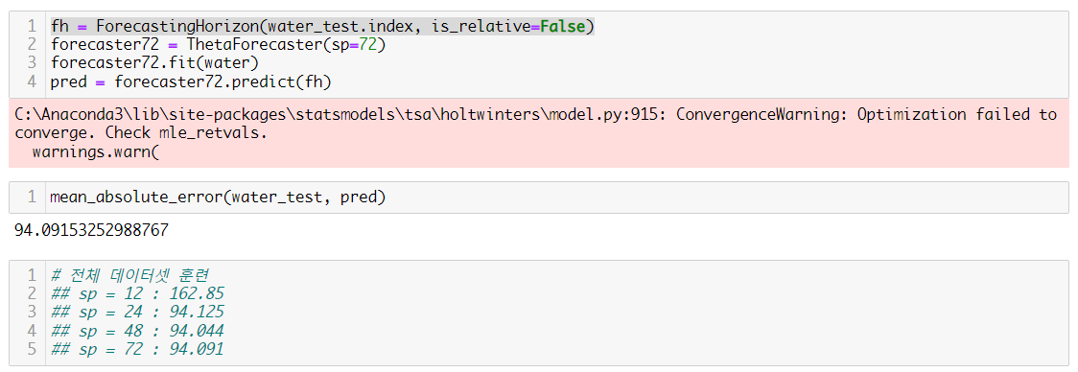
주기성 : sp

Slide 36
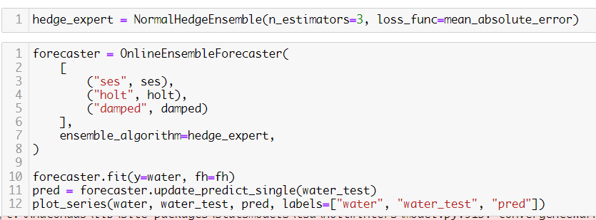
앙상블 과대적합
최종스코어
Mae 94.044
ThetaForcaster
(sp = 48)

Slide 37

수돗물 예측 프로젝트 방향
주기성 외에도 ‘계절성’ ‘트렌드’를 고려할 필요가 있음
데이터셋 배후지인 ‘도시’의 특성을 반영한 파라미터 선정
‘휴일여부’, ‘강수량’ 일상적인 이벤트를 포함할 필요가 있음
( ex )농촌의 경우, 우천시 사용량에 영향을 줄 수 있음
지역특성을 고려하여, 수돗물 지표 외에 외부변수를 활용 해야함
프로젝트 시사점
분류모델의 성능차이를 비교하기에 적절한 데이터셋 필요
다양한 변수를 고려하려면,머신러닝에 한계
,딥러닝 모델의 활용이 필요
시계열/부스팅 등 라이브러리에 따른 가상환경이 필수!

Slide 38

QUIZ

Slide 39
카테고리형 데이터가 많을 때
학습에 유리한 모델?

Slide 40

Catboost

Slide 41

Thank you

